Slide 1
Bits e Processadores
FPGA
*
Ciência da Computação - Luciano Soares <lpsoares@insper.edu.br>
Notes:
Ola a todos, nessa aula vamos dar continuidade no curso falando sobre transistores, o dispositivo mais usado para produzir portas lógicas atualmente.

Slide 2
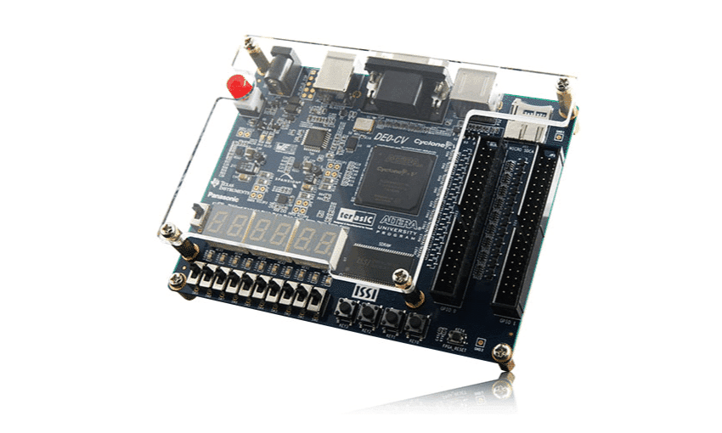
FPGA
Field Programmable Gate Array
Chip que pode ser programado ou reprogramado após a fabricação para executar qualquer tipo de circuito digital.

Slide 3
pytest
Framework de testes de código aberto para a linguagem Python que facilita a criação de testes simples, legíveis e escaláveis.
Ideal para TDD (Test Driven Development): prática de programação onde você escreve o teste automatizado de uma funcionalidade antes de escrever o código real que faz ela funcionar.

Slide 4
MyHDL
HDL significa Hardware Description Language (Linguagem de Descrição de Hardware). É um tipo de linguagem de computador usada para projetar, testar e descrever circuitos eletrônicos e sistemas digitais, como chips e FPGAs.
As linguagens HDL descrevem componentes físicos que funcionam ao mesmo tempo, ou seja, em paralelo. Os exemplos mais famosos de HDL tradicionais são o Verilog e o VHDL.
O MyHDL é um pacote de código aberto que permite usar a linguagem Python como uma linguagem de descrição e verificação de hardware.

Slide 5
Configurando o Sistema Localmente
PYTHON:
pip3 install -r requirements.txt

Slide 6
Praticando MyHDL
Edite o arquivo comb_modules.py com a lógica a seguir:
Execute: pytest -k exe1 e verifique que o teste passa no teste.
def exe1():
- pass
+ q.next = a or (not b)

Slide 7
Praticando MyHDL
Continue com o arquivo comb_modules.py
Implemente os módulos exe2 e exe3
Rode:
pytest -k exe2
pytest -k exe3

Slide 8
Rodando pelo Docker
Requisitos:
Docker Desktop instalado e aberto.
Git instalado.
Terminal funcionando.
Projeto clonado localmente.
Instale o fpgaloader
https://github.com/insper-bits/lab-myhdl-comb
https://github.com/Insper/fpgaloader/releases

Slide 9
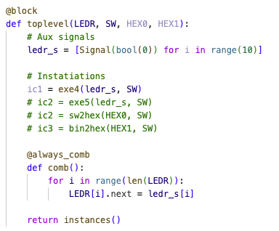
Ajustando toplevel.py

Slide 10
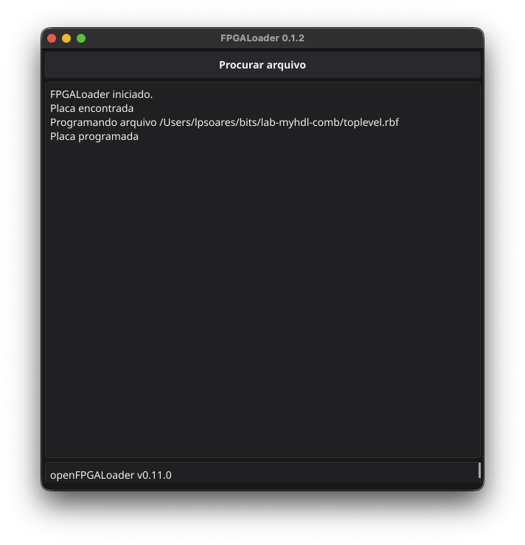
Rodando pelo Docker
Rodar o comando docker para gerar o RBF:
Programar o arquivo:
Abra o fpgaloader
Selecione o arquivo .rbf
Programar a placa
docker run --rm \
-v "${PWD}:/work" \
-w /work \
rafaelcorsi/bits \
bash -lc "make clean && make toplevel.rbf"

Slide 11
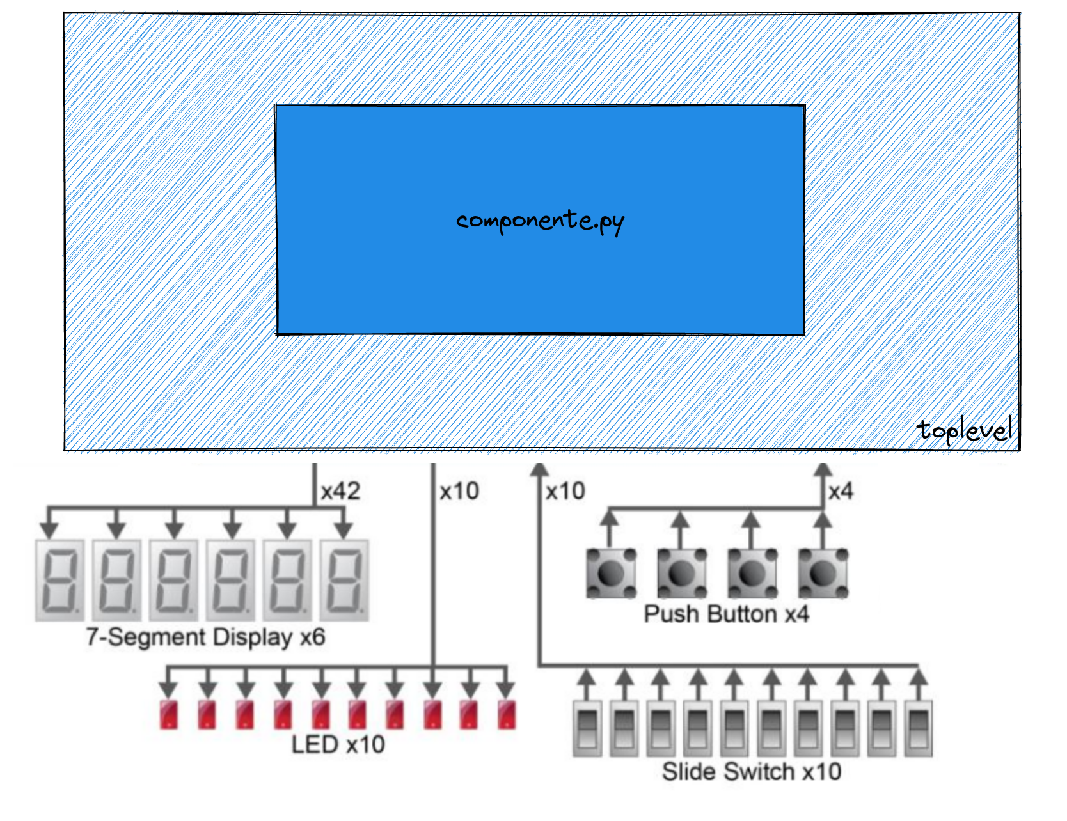
Layout DE0-CV
LED: 10 leds que acendem com lógica 1
Push Buttons: 4 botões que quando apertados fornecem lógica 0
Slide Switchs: 10 Slides que quando acionados forcem lógica 1
HEX Displays: 6 displays de 7 segmentos (anodo comum)

Slide 12
Praticando na FPGA
Continue com o arquivo comb_modules.py
Desenvolva os códigos do exe5 e sw2hex
Teste na FPGA

Slide 13
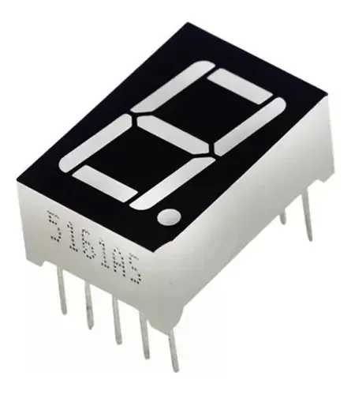
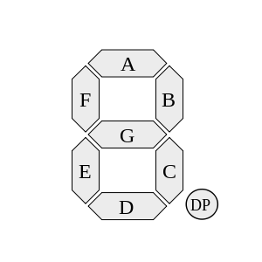
Display de 7 segmentos
Obs: Cuidado a ordem pode parecer invertida.

Slide 14

www.insper.edu.br

